Slide 1

מצגת אמצע פרויקט שלב א' 12.09.23
שם הפרויקט: פיתוח סימולציה של מערכת בקרת סרוו לייצוב אינרציאלי של מערכת נשק משועבדת למערכת תצפית.
מספר הפרויקט: 22-1-1-2480.
שמות הסטודנטים: יובל דקל ואיתמר הורוביץ.
שם המנחה: ד"ר גבריאל דוידוב.
מקום ביצוע הפרויקט: אוניברסיטת תל אביב.
אישור המנחה למצגת:
מאושר ד"ר גבי דוידוב

Slide 2
תוכן עניינים
נושא הפרויקט ומהותו
דרישות המערכת
דיאגרמת בלוקים
תוצרי המערכת
לוח זמנים

Slide 3
נושא הפרויקט ומהותו
נושא הפרויקט:
פיתוח סימולציה של מערכת בקרת סרוו לייצוב אינרציאלי של מערכת נשק משועבדת למערכת תצפית.
מהות הפרויקט:
יישום של שיטות בקרה קלאסיות ומודרניות לבניית המודל וייצוב המערכת.
בניית בקרים לשיפור ביצועי המערכת ותפקודה התקין יחד עם רעשים חיצוניים והפרעות קרקע.
שעבוד התותח והצריח לצירי ההגבהה והצידוד של פוד התצפית.
בניית בקרי מצב עבור ייצוב אינרציאלי של כוונת ועקיבה אחר מטרה ניידת.

Slide 4
דרישות המערכת
מימוש הפרויקט יתבצע בתוכנות Matlab ו-Simulink.
דרישות הפרויקט :
יצירת מודל עבור סימולציית הטנק עם הפרדה לציר הגבהה וצידוד והשוואה לפונקציות תמסורת קיימות.
תכנון מערכות הבקרה לעמידה בביצועי כינון יציבות כנגד אלמנטים לא לינאריים והפרעות קרקע.
תכנון חוגי הבקרה לעמידה טובה לצרורות הלמי ירי והחזרה מהירה של הקנה לנקודת מיכוון ראשיתית .
ייצוב אינרציאלי של כוונת.
שיעבוד תותח/צריח לכוונת.
שיעבוד כוונת למטרה ניידת.

Slide 5
דרישות המערכת
תוצרי הפרויקט:
בניית מודל של מערכת הטנק לפי ציר הגבהה וצידוד בתוכנת ה-Simulink.
בניית בקרים עבור כל אחד מהצירים אשר יעמדו ביעדים הבאים:
שגיאת מצב מתמיד לקלט ריצה אפס.
תדר חיתוך 0[dB] מעל 5[Hz] .
הגבר מערכת בחוג פתוח בתדר 1[Hz] מעל 20[dB] .
עודף פאזה של המערכת בסימולציה ובמציאות – מעל 40[deg].
עודף הגבר של המערכת בסימולציה ובמציאות – מעל 7[dB].
הוספת אלמנטים לא לינאריים, הפרעות קרקע ועדכון הבקרים בהתאם לדרישות לעיל.
טיב הייצוב תחת הפרעות קרקע ותאוצות – RMS של זווית העומס קטנה מ-0.5[mrad].
בניית מודל עבור פוד התצפית בתוספת בקרים אשר יעמדו ביעדים הנ"ל למעט:
תדר חיתוך 0[dB] מעל 10[Hz] .
מידול סימולציות ירי ושיפור החזרת התותח לעמדתו לאחר ירי של כל כדור, כאשר זמן התייצבות אחר ירי בודדת קטן מ-0.3[sec] לשרוול של 0.5[mrad]
שעבוד התותח והצריח לצירי ההגבהה והצידוד של פוד התצפית.
בניית חוגי בקרי מצב אינרציאליים עבור עקיבה אחר מטרה ניידת, כאשר זמן התייצבות כוונת קטן מ-0.1[sec] לשרוול של 90% מגודל מדרגת מהירות.

Slide 6
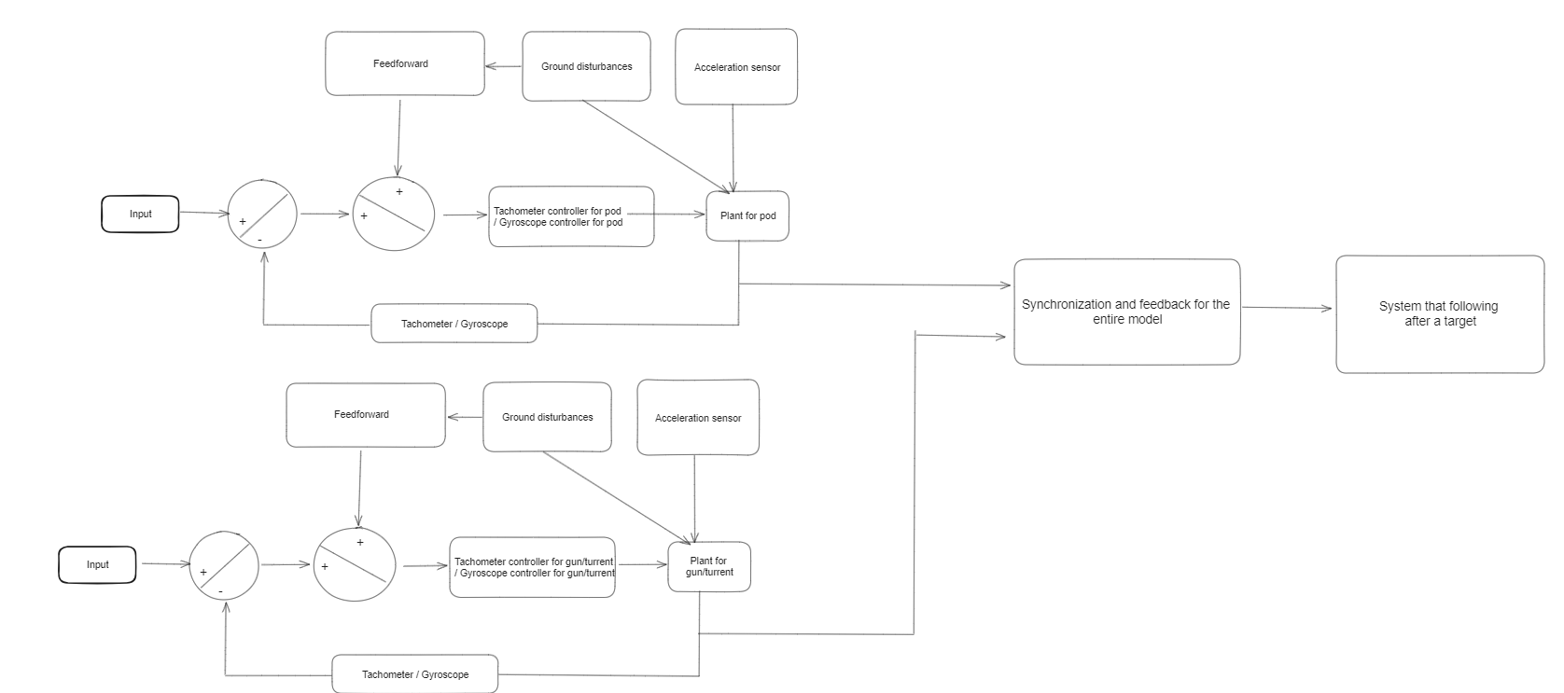
דיאגרמת בלוקים

Slide 7
דיאגרמת בלוקים
התוצאות הספקטרליות של המדידות נתונות וימומש בקוד בתוכנת Matlab.
בניית ה-plant של הטנק עבור ציר הגבהה וצידוד נבנה על ידינו בתוכנת ה-Simulink.
רכיב ה-Spectrum Analyzer ניתן לנו על ידי המנחה.
בניית הבקרים מומשו על ידינו בתוכנת ה-Simulink.
המודל עבור החיכוך ניתן לנו על ידי המנחה.
סימולציית הלמי הירי (תעשה בסמסטר הקרוב.)
שעבוד הכוונת לתותח )יעשה בסמסטר הקרוב.)
עקיבה אחרי מטרה ניידת (תעשה בסמסטר הקרוב.)

Slide 8
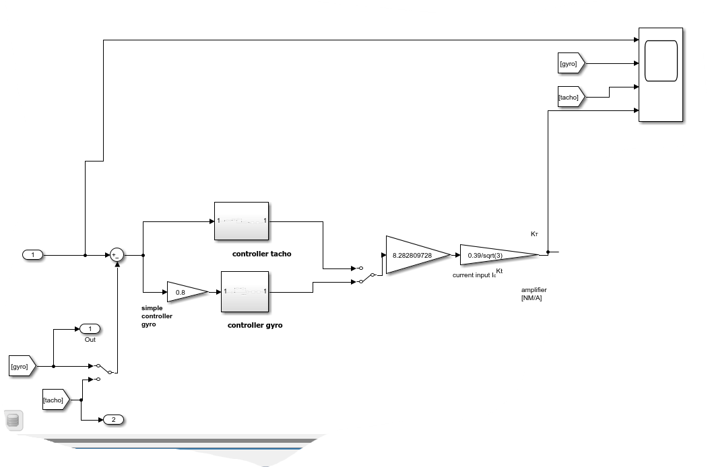
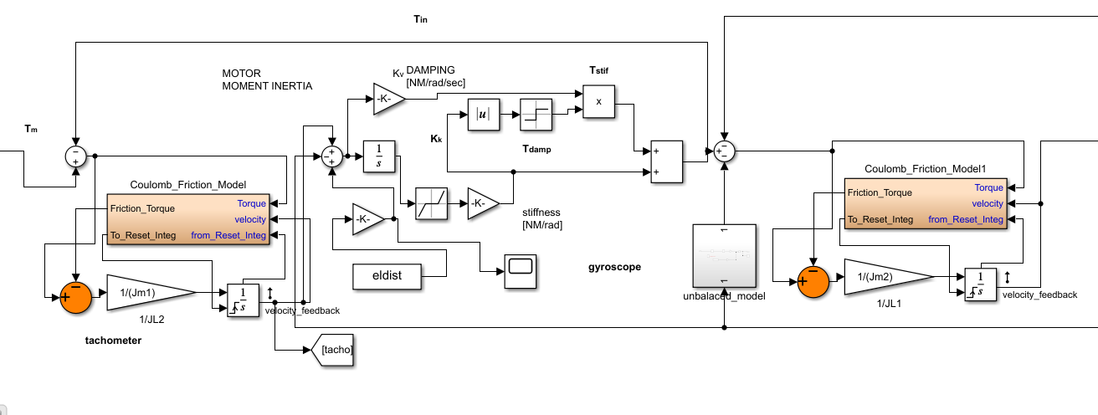
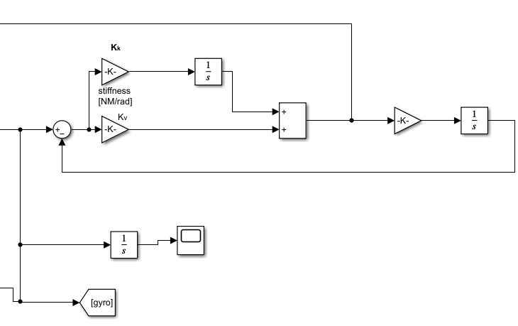
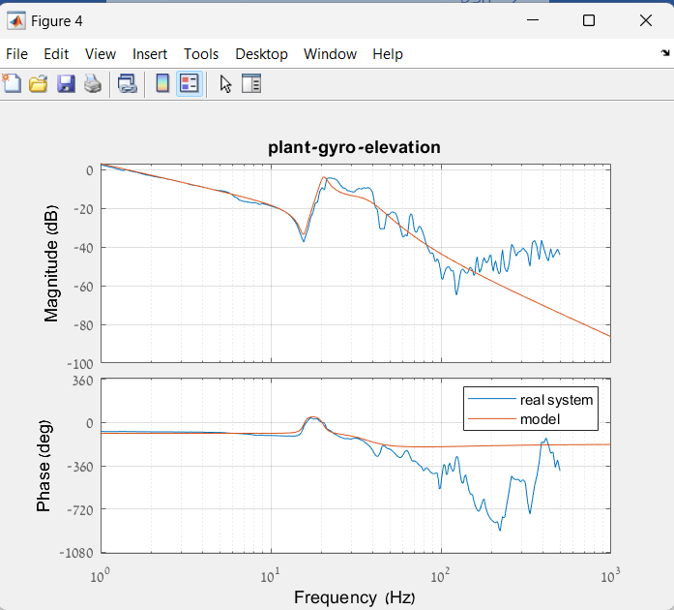
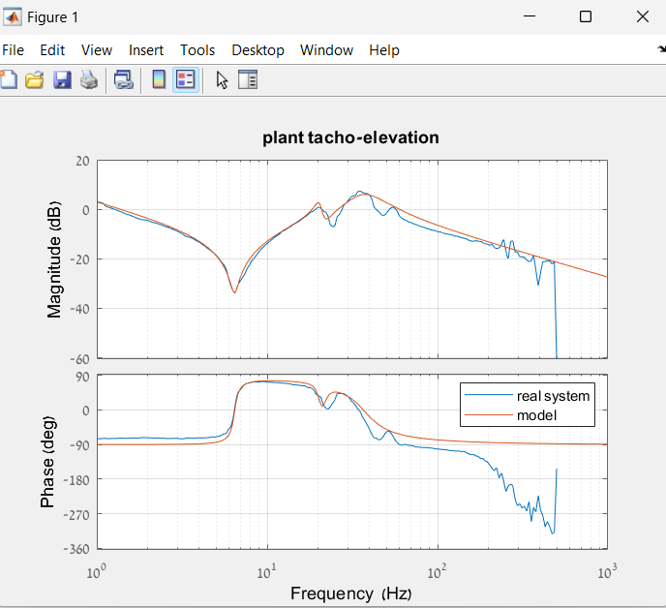
תוצרי הפרויקט
מודל הטנק ציר הגבהה:
תוצאת שיערוך לאחר ליניאריזציה בציר הגבהה:

Slide 9
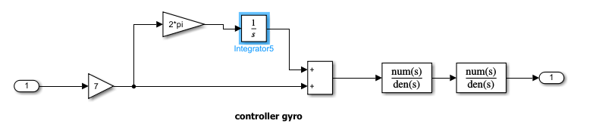
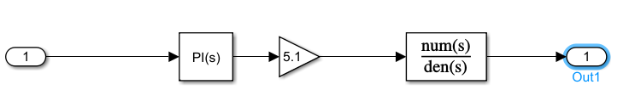
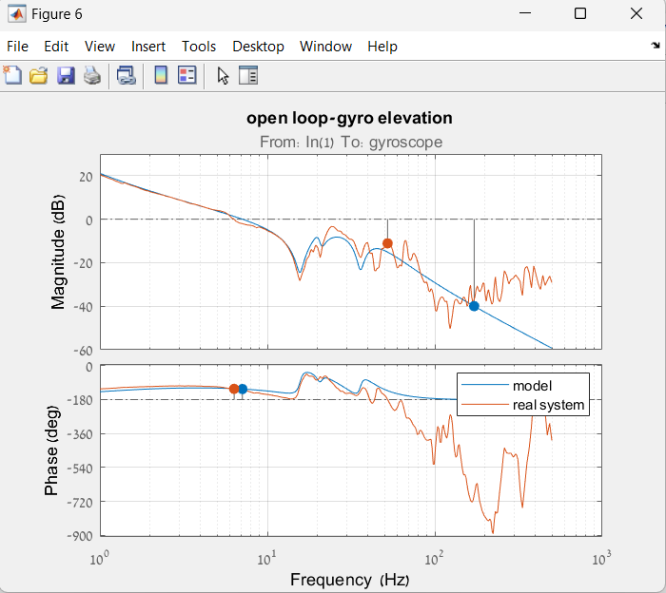
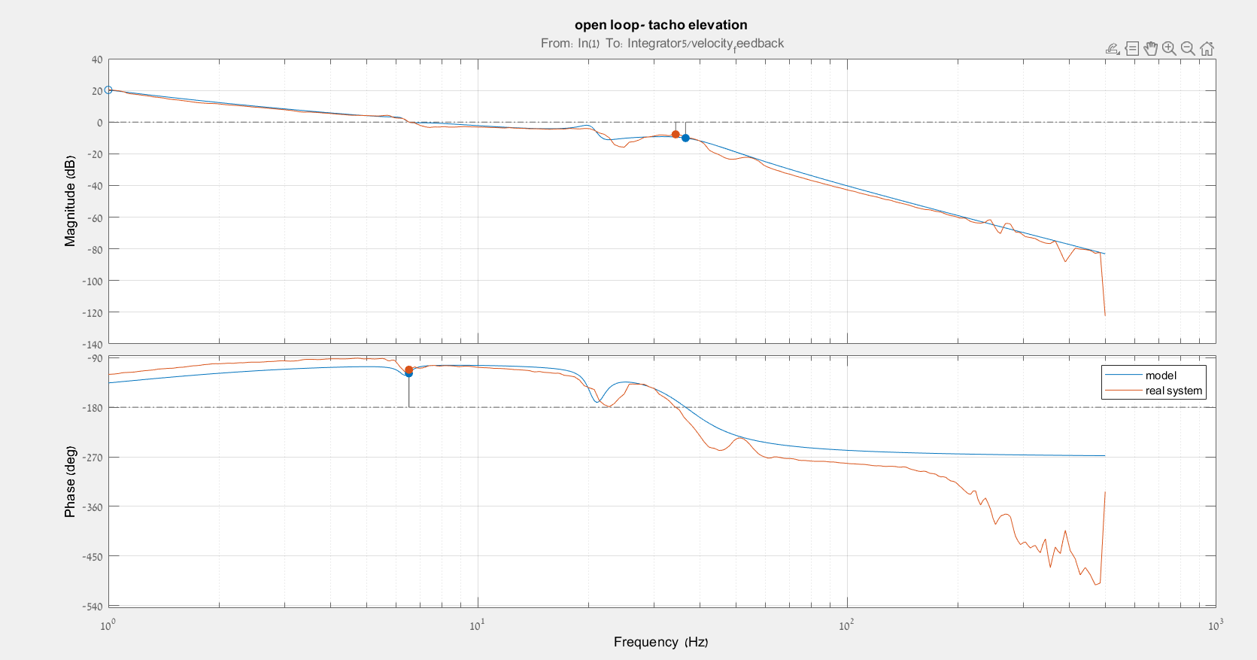
תוצרי הפרויקט
בקר tachometer: בקר gyroscope:
תגובת חוג פתוח:
שגיאת מצב מתמיד לקלט ריצה | Overshoot (עבור 1 רדיאן לשנייה) | הגבר 1[Hz] | תדר חיתוך חוג פתוח | GM | PM [deg] | סוג המערכת
- | - | 6.33 | 20.8 | 11.1 | 56.8 | Gyro real
0 | 22% | 7.1 | 21.1 | 40 | 55.9 | Gyro model
- | - | 20.5 | 6.52 | 7.71 | 68.2 | Tacho real
0 | 15.569% | 6.51 | 20.3 | 10.1 | 61.6 | Tacho model

Slide 10
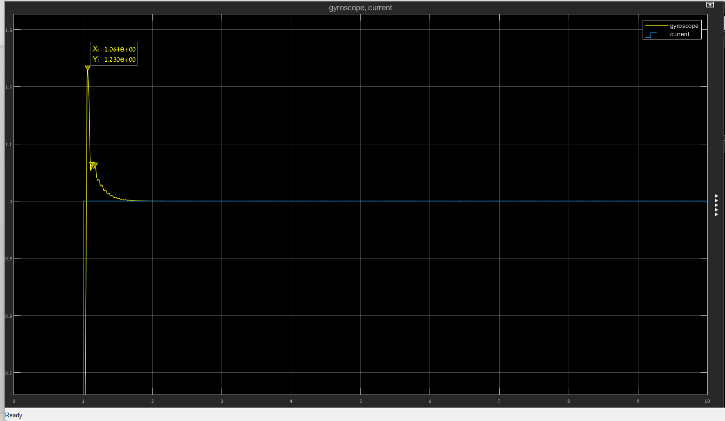
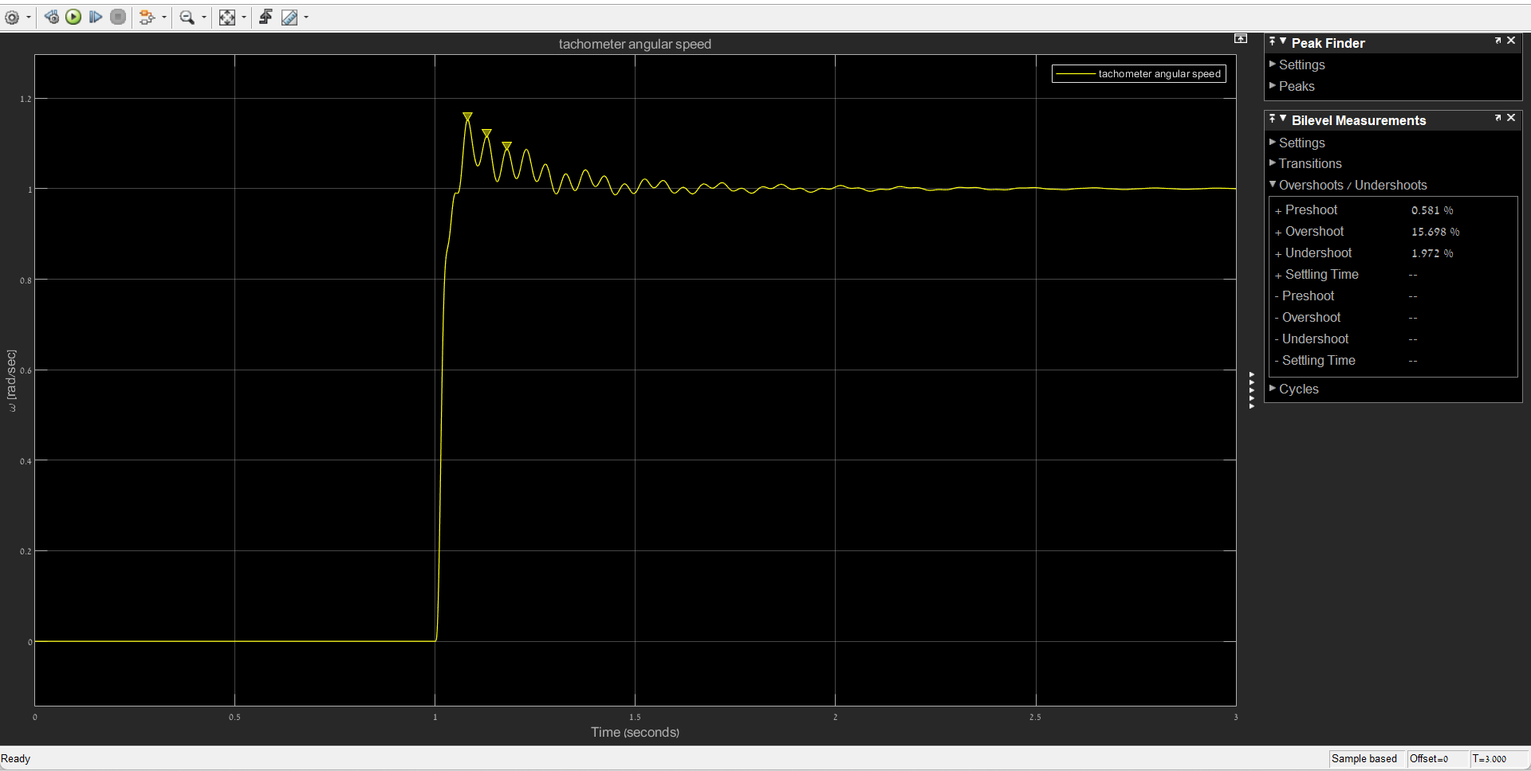
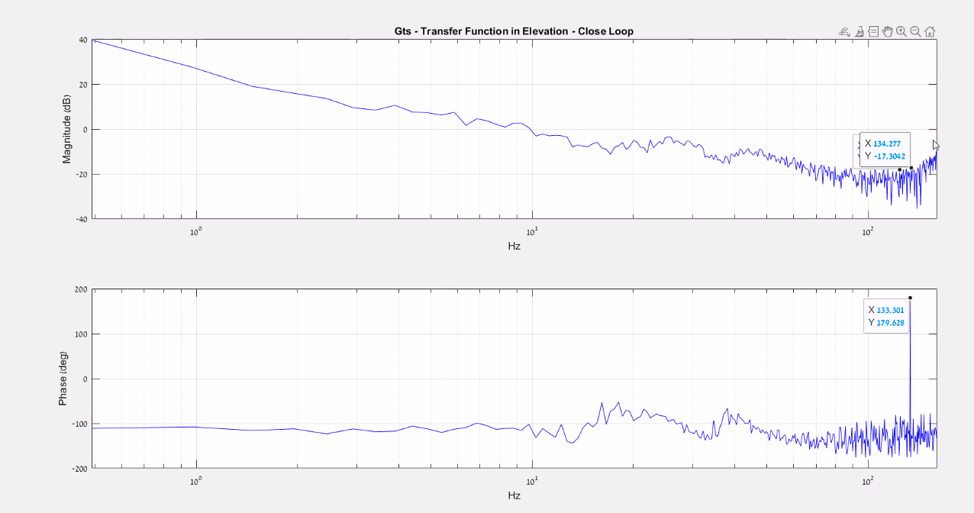
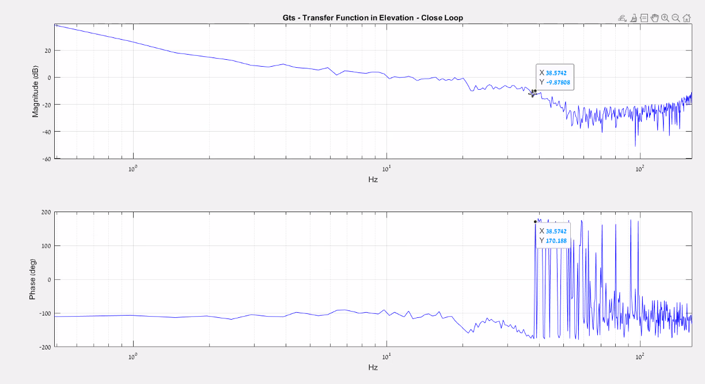
תוצרי הפרויקט
תגובה למדרגה:
לאחר הוספת אלמנטים לא לינאריים תמסורת המודל בחוג הפתוח:
Tachometer Gyroscope

Slide 11
לוח זמנים
הערות | תאריך ביצוע בפועל | תאריך יעד | אבן דרך
 | 23.4 | 16.4 | חזרה ויישור קו על החומר בתורת הבקרה. למידת הממשק Simulink.
 | 8.5 | 23.4 | בניית סימולציה ליניארית לצירי ההגבהה – שערוך התמסורת ויוצר גרף של התמסורת (צירי הגבהה וצידוד)
 | 22.5 | 30.4 | בניית סימולציה ליניארית לצירי ההגבהה – ניתוח יציבות של המערכת בעזרת sisotool (צירי הגבהה וצידוד)
 | 6.6 | 18.5 | בניית בקר העומד בדרישות הפרויקט.
 | 13.6 | 28.5 | בניית מסנן notch והנחתה של התדרים הרלוונטים.
 | 1.7 | 9.6 | מציאת בקר PI.
עד לחלק זה מומש המודל עבור ציר הגבהה וצידוד במקביל | 1.8 | 20.6 | התייחסות לגורמים לא ליניאריים.
 | 1.9 | 27.6 | תיקונים לעמידה ביעד כמותי עבור דרישות הבקר.
 | 12.9 | 29.6 | הגשת דו"ח אמצע+מצגת אמצע
דחייה בתאריך הביצוע בפועל עקב תיקון בסעיפים קודמים | 27.9 | 17.7 | הפרדה לאופן ייצוב ואופן כוח + בדיקה של הלמי ירי בתוכנה עבור תותח וצריח
דחייה בתאריך הביצוע בפועל עקב תיקון בסעיפים קודמים | 30.10 | 1.8 | תיקון התוצאות עבור ייצוב התותח (מדד RMS)
דחייה בתאריך הביצוע בפועל עקב תיקון בסעיפים קודמים | 30.10 | 15.9 | חזרה על השלבים הקודמים עבור פוד התצפית
דחייה בתאריך הביצוע בפועל עקב תיקון בסעיפים קודמים | 22.11 | 22.10 | סימולציה של התותח והצריח משולב עם פוד התצפית עבור הלמי ירי+תיקונים
דחייה בתאריך הביצוע בפועל עקב תיקון בסעיפים קודמים | 30.11 | 6.12 | תיקון במערכת המשועבדת
דחייה בתאריך הביצוע בפועל עקב תיקון בסעיפים קודמים | 15.12 | 6.12 | עקיבה אחרי מטרה ניידת
דחייה בתאריך הביצוע בפועל עקב תיקון בסעיפים קודמים | 30.12 | 6.12 | תיקונים על העקיבה
דחייה בתאריך הביצוע בפועל עקב תיקון בסעיפים קודמים | 28.1 | 28.1 | הגשת הפוסטר
דחייה בתאריך הביצוע בפועל עקב תיקון בסעיפים קודמים | 28.1 | 28.1 | סיום פרויקט

